Slide 1
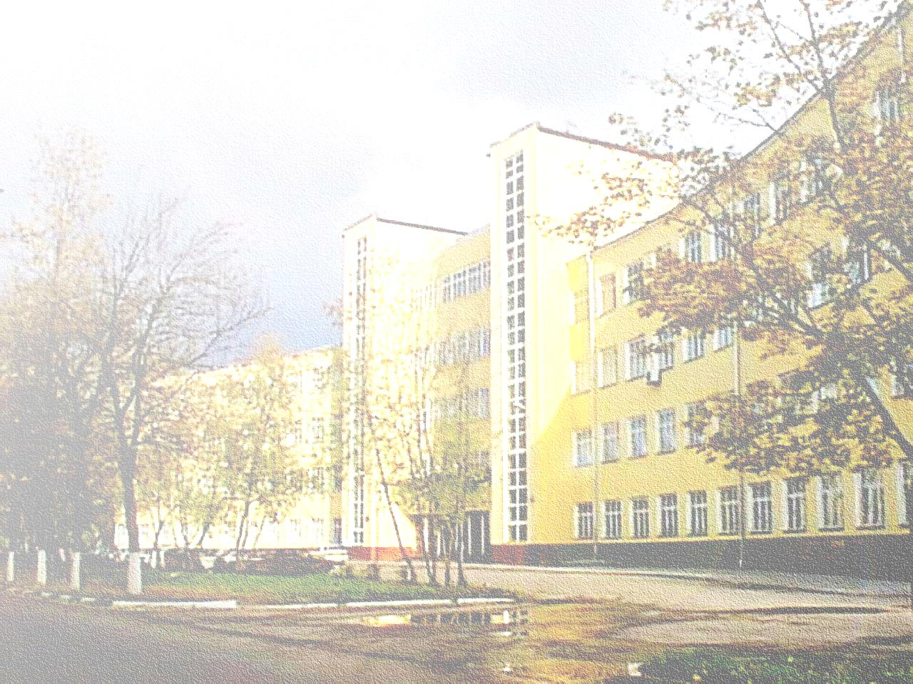

Московский технический университет связи и информатики
Информационная безопасность: технические, технологические и общекультурные проблемы в образовании
Аджемов Артем Сергеевич, д.т.н., проф.,
ректор МТУСИ

Slide 2
Базовые принципы современных инфокоммуникаций
Глобализация
Персонализация
Мобильность
Интерактивность
Информационная безопасность

Slide 3
Технологии
Технология | Кол-во телефонных каналов/скорость передачи | Сервисы
Электромагнитные катушки (телеграфный аппарат) | 1/50 Бит/с | Передача знаков
Электронные лампы (телефон) | 1/600-4800 Бит/с | Передача речи
Транзисторы (аппаратура уплотнения каналов) | 12-60/9600-48000Бит/с | Передача речи и данных
Электросвязь | 15-1920/1,5-150 Мбит/с | Передача речи, данных и видео
Оптическая связь | >1920/150-40000 Мбит/с | Передача речи, данных, видео, различных интерактивных услуг
Радиосвязь в том числе космическая связь | до 1Гбит/с (LTE) к абоненту | Передача речи, данных, видео, различных интерактивных услуг (с меньшей скоростью, мобильность)
Конвергенция технологий | 1-10 Гбит/с к абоненту | Передача речи, данных, видео, различных интерактивных услуг (с большой скоростью, мобильность и т.д.)

Slide 4
Пределы передачи данных

Slide 5
Существующие виды связи
Почта и телеграф
Радио
Телефон
Телевидение
Мобильная связь
Интернет

Slide 6
Необходимые полосы пропускания.

Slide 7

ИСТОЧНИКИ И СОСТАВНЫЕ ЧАСТИ «ИНФОКОММУНИЦИЗМА»
Источники информации (контент провайдеры, создатели контента);
Устройства передачи и приема (телефон, компьютер, радио и телевещание);
Каналы передачи (проводной, беспроводной);
Устройства распределения и хранения (коммутационные станции, базы данных);
Законодательная база;
Источники финансирования;
Административное управление.

Slide 8
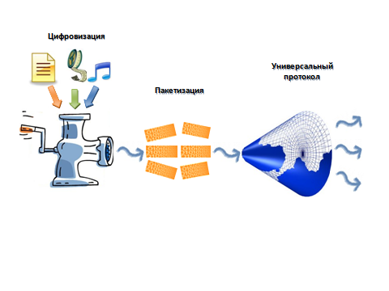
Структура глобальных инфокоммуникаций

Slide 9



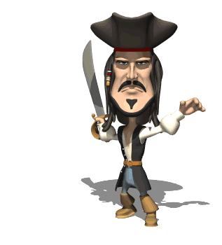




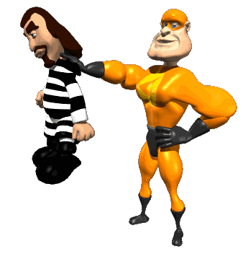

Инфокоммуникационные технологии
Интернет
Электронное образование
WWW
Киберпреступность
Спам
Мобильная связь
Телемедицина и другие услуги населению
Вирусы
Защита информации

Slide 10
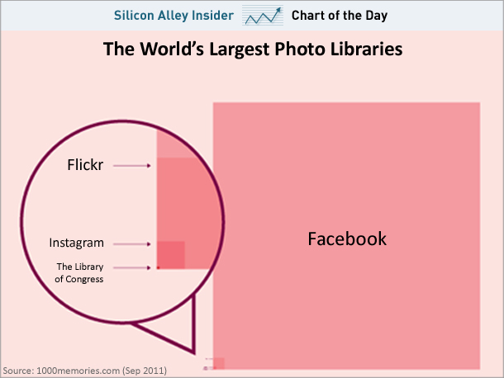

Slide 11
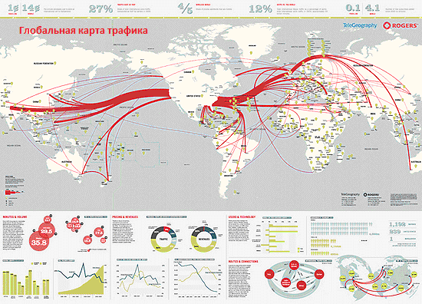

Slide 12
По количеству имеющихся серверов Интернета можно судить о степени информатизации отдельных стран. Наибольшее количество серверов зарегистрировано в доменах административного типа, которые находятся в основном в США (около 104 млн. серверов), на втором месте, с большим отставанием, Япония (7,1 млн. серверов), Россия занимает в этом списке 24е место (около 400 тыс. серверов).

Slide 15
Облачные технологии
SaaS (Software-as-a-Service) – аренда IT приложений. Программные продукты, как услуга.
SaaP (Software-as-a-Product) – покупка программного продукта. Программное обеспечение, как продукт на рынке.
IaaS (Infrastructure-as-a-Service) – аренда IT инфраструктуры. Как услуга предлагается целая инфраструктура.
DaaS (Date-as-a-Service) – аренда виртуального рабочего места, как услуга на определенное время.
PaaS (Platform-as-a-Service) – платформа, как услуга.

Slide 16

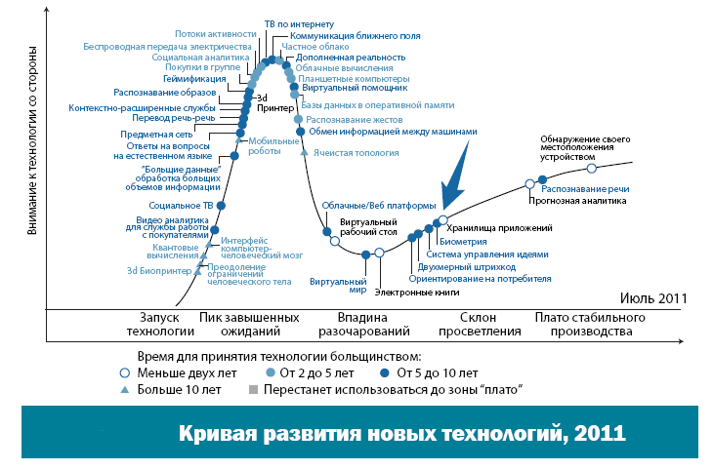
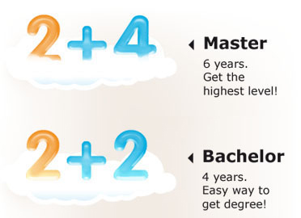

MTUCI International Graduate Program
Программа обучения в области Инфокомуникационных Технологий, специально разработанная для англоязычных абитуриентов.
Первые два года обучение основам ИКТ на английском языке с параллельным интенсивным изучением русского языка. Начиная с 3 курса- обучение на русском языке.
16

Slide 17
Современные инфокоммуникации – это:
Мощнейшие средства влияния.
Важнейший инструмент по реализации задач модернизации и развития.
Основа будущих цивилизационных отношений и культуры.

Slide 18
Синергетическое понимание развития инфокоммуникаций
Существующие системы являются резонансными.
В резонансных системах слабое воздействие приводит к существенно большему эффекту, чем сильное, но не согласованное с системой. ("линейный» подход к управлению означает, что чем больше вложишь (энергии, материальных средств, нервов и т. д.) тем больше отдача, что ошибочно для диссипативных, резонансных систем бифуркационного типа).
Основная задача – это выход на аттрактор с воздействием в нужное время с учетом топологии собственной структуры.
Принцип резонансного воздействия предполагает не «силовое» линейное воздействие, а выведение социальных систем на собственные механизмы развития. Отсюда следует чрезвычайная важность тенденций на уровне личностей, а не управленческих команд и существенная роль многообразия интересов, устремлений личностей и групп.

Slide 19






Интеллектуальный ресурс личности
Интеллектуальный ресурс группы
Интеллектуальный ресурс регионов и государств
Интеллектуальный ресурс человеческого общества
Интеллектуальный ресурс вселенной

Slide 20

Интеллектуальный ресурс - это совокупность знаний, навыков и умений + еще что-то.
Знания, навыки, умение
Знания, навыки, умение
Интеллектуальный ресурс личности

Slide 21



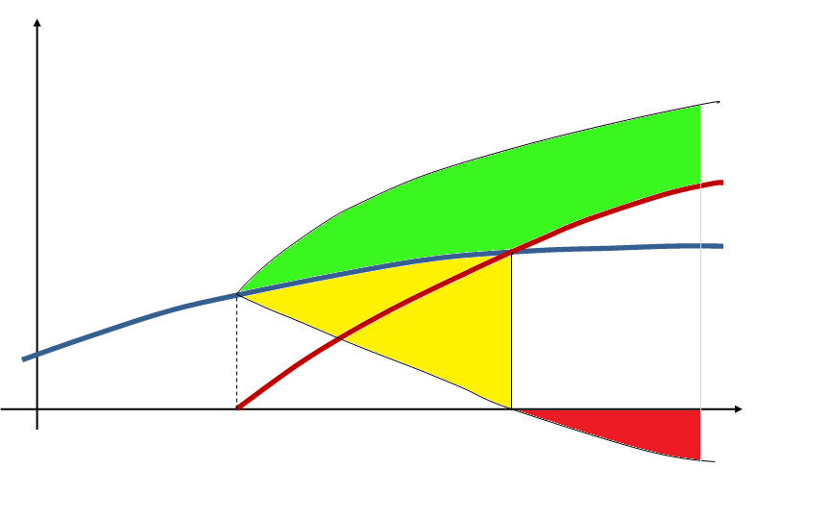

Интеллектуальный ресурс
время
t₁
t₂
Интеллектуальный ресурс человека
Интеллектуальный ресурс информационных систем

Slide 22
n- мерное пространство обитания Человека
Человек = (a1; a2; … ai; … an)
(a1; a2; a3) – местоположение в пространстве.
(a4; a5; … ai) – условия физического существования (температура, давление, кислород и т.д.)
(ai+1; … an) – морально-этические нормы (10 заповедей Христа, моральный кодекс строителей коммунизма и т.д.)

Slide 23
10 заповедей Христа
Декалог, или Закон Божий
Библия, Моисей, Исход 20 гл.
Я Господь, Бог твой, Который вывел тебя из земли Египетской, из дома рабства; Да не будет у тебя других богов пред лицом Моим.
Не делай себе кумира и никакого изображения того, что на небе вверху, и что на земле внизу, и что на воде ниже земли; не поклоняйся им и не служи им, ибо Я Господь, Бог твой, Бог ревнитель, наказывающий детей за вину отцов до третьего и четвертого рода, ненавидящих Меня, и творящий милость до тысячи родов любящим Меня и соблюдающим заповеди Мои.
Не произноси имени Господа, Бога твоего, напрасно, ибо Господь не оставит без наказания того, кто произносит имя Его напрасно.
Помни день субботний, чтобы святить его; шесть дней работай и делай [в них] всякие дела твои, а день седьмой - суббота Господу, Богу твоему: не делай в оный никакого дела ни ты, ни сын твой, ни дочь твоя, ни раб твой, ни рабыня твоя, ни [вол твой, ни осел твой, ни всякий] скот твой, ни пришелец, который в жилищах твоих; ибо в шесть дней создал Господь небо и землю, море и всё, что в них, а в день седьмой почил; посему благословил Господь день субботний и освятил его.
Почитай отца твоего и мать твою, [чтобы тебе было хорошо и] чтобы продлились дни твои на земле, которую Господь, Бог твой, дает тебе.
Не убивай.
Не прелюбодействуй.
Не кради.
Не произноси ложного свидетельства на ближнего твоего.
Не желай дома ближнего твоего; не желай жены ближнего твоего, [ни поля его,] ни раба его, ни рабыни его, ни вола его, ни осла его, [ни всякого скота его,] ничего, что у ближнего твоего.

Slide 24
МОРАЛЬНЫЙ КОДЕКС СТРОИТЕЛЕЙ КОММУНИЗМА
1. ПРЕДАННОСТЬ ДЕЛУ КОММУНИЗМА; ЛЮБОВЬ К СОЦИАЛИСТИЧЕСКОЙ РОДИНЕ, К СТРАНАМ СОЦИАЛИЗМА.
2. ДОБРОСОВЕСТНЫЙ ТРУД НА БЛАГО ОБЩЕСТВА: КТО НЕ РАБОТАЕТ, ТОТ НЕ ЕСТ.
3. ЗАБОТА КАЖДОГО О СОХРАНЕНИИ И УМНОЖЕНИИ ОБЩЕСТВЕННОГО ДОСТОЯНИЯ.
4. ВЫСОКОЕ СОЗНАНИЕ ОБЩЕСТВЕННОГО ДОЛГА, НЕТЕРПИМОСТЬ К НАРУШЕНИЯМ ОБЩЕСТВЕННЫХ ИНТЕРЕСОВ.
5. КОЛЛЕКТИВИЗМ И ТОВАРИЩЕСКАЯ ВЗАИМОПОМОЩЬ: КАЖДЫЙ ЗА ВСЕХ И ВСЕ ЗА ОДНОГО.
6. ГУМАННЫЕ ОТНОШЕНИЯ И ВЗАИМНОЕ УВАЖЕНИЕ МЕЖДУ ЛЮДЬМИ: ЧЕЛОВЕК ЧЕЛОВЕКУ ДРУГ, ТОВАРИЩ И БРАТ.
7. ЧЕСТНОСТЬ, ПРАВДИВОСТЬ, НРАВСТВЕННАЯ ЧИСТОТА И СКРОМНОСТЬ В ОБЩЕСТВЕННОЙ И ЛИЧНОЙ ЖИЗНИ.
8. ВЗАИМНОЕ УВАЖЕНИЕ В СЕМЬЕ, ЗАБОТА О ВОСПИТАНИИ ДЕТЕЙ.
9. НЕПРИМИРИМОСТЬ К НЕСПРАВЕДЛИВОСТИ, ТУНЕЯДСТВУ, НЕЧЕСТНОСТИ, КАРЬЕРИЗМУ, СТЯЖАТЕЛЬСТВУ.
10. ДРУЖБА И БРАТСТВО ВСЕХ НАРОДОВ СССР, НЕТЕРПИМОСТЬ К НАЦИОНАЛЬНОЙ И РАСОВОЙ НЕПРИЯЗНИ.
11. НЕПРИМИРИМОСТЬ К ВРАГАМ КОММУНИЗМА, ДЕЛА МИРА И СВОБОДЫ НАРОДОВ.
12. БРАТСКАЯ СОЛИДАРНОСТЬ С ТРУДЯЩИМИСЯ ВСЕХ СТРАН, СО ВСЕМИ НАРОДАМИ.

Slide 25
Морально-этические нормы и Законы
Адекватность законов морально-этическим нормам
Оптимизация законов с учетом перспектив развития и безопасности
Интересы личности, общества и государства при формировании законов
Законы государства и международного сообщества

Slide 26
Информационные войны
Йозеф Геббельс: «Дайте мне средства массовой информации, и я из любого народа сделаю стадо свиней»
В любом обществе существуют проблемы и деструктивные силы
Внедрение ложных стимулов и ориентиров
Стирание исторической памяти, разрыв поколений
Формирование оторванной от общества «элиты», зависимой и развращенной
Принижение и осмеяние базовых морально-этических ценностей (честность, порядочность и т.д.)
Подмена понятий и ложная трактовка (свобода и вседозволенность; материальное благополучие и стремление к наживе и прочее)

Slide 27
Политолог, директор Центра геополитических экспертиз, заместитель руководителя Центра консервативных исследований социологического факультета МГУ Валерий Коровин в беседе с обозревателем KM.RU отметил, что намерение США значительно сократить вооружения и сухопутные войска должно нас не радовать, а, напротив, насторожить:
Соединенные Штаты за последние годы окончательно освоили технологию ведения сетевых войн шестого поколения, с помощью которых они могут захватывать государства и устанавливать свой внешний контроль без использования обычных вооружений. Нынешняя модель американской армии в значительной степени устарела, так как ее применение против того или иного государства несет за собой серьезные имиджевые потери для американской государственности, поскольку показывает это государство как агрессивно, вероломно и неприкрыто вмешивающееся в дела суверенных государств на различных континентах.
Вместе с тем технология сетевых войн позволяет сместить любой режим, всего лишь правильным образом перенаправив деструктивные энергии, которые есть в любом государстве, и технологично используя противоречия внутри любого общества для провоцирования состояния социального хаоса и создания нужных смысловых контекстов для установления американских моделей систем ценностей и влияния на то или иное государство.
То есть сетевые технологии – это то, что является наименее дорогостоящим и в то же время наиболее эффективным в сравнении с обычными вооружениями средством установления американского контроля над любым государством. И потому в данном случае американское руководство совершенно верно выстраивает приоритеты, сокращая неэффективные наступательные вооружения, сухопутные войска и тем самым экономит средства для развития гуманитарных сетевых технологий, которые, как мы видим на примере происходящего на Украине, куда более эффективно обеспечивают решение поставленной задачи с гораздо меньшими потерями.
Читать полностью: http://www.km.ru/world/2014/02/26/oboronnaya-promyshlennost/733300-voevat-ne-pulyami-mozgami-ssha-sosredotochatsya-na

Slide 28
Пример технологий влияния
ОКНО ОВЕРТОНА (Джозеф Овертон (1960-2003) – Технология уничтожения)
Немыслимо
Радикально
Приемлемо
Разумно
Популярно
Правило

Slide 29
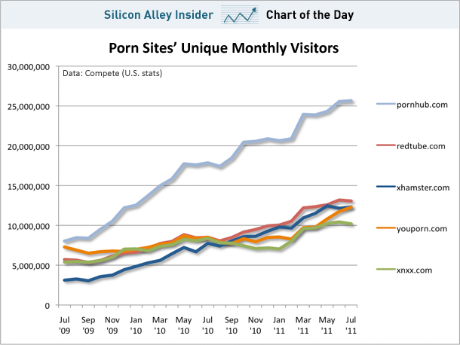

Slide 30
В начале было Слово, и Слово было у
Бога, и Слово было Бог.
Оно было в начале у Бога.
Все чрез Него начало быть, и без Него
ничто не начало быть, что начало быть.
В Нем была жизнь, и жизнь была свет
человеков...
И Слово стало плотию, и обитало с нами,
полное благодати и истины; и мы видели
славу Его, славу, как Единородного от
Отца....
Евангелие от Иоанна
Евангелие от Иоанна

Slide 31
Московский технический университет связи и информатики
СПАСИБО ЗА ВНИМАНИЕ
Аджемов Артем Сергеевич, д.т.н., проф.,
ректор МТУСИ

Slide 32

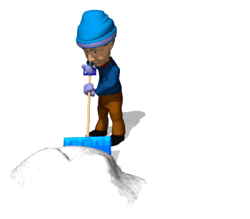
Пирамида образования
Специальные
Общепрофессио-
нальные
Фундаментальные
Специальные
Общепрофессио-
нальные
Фундамента-льные
Новые знания

